Slide 1
成语辨析、语言得体总结回顾

Slide 2
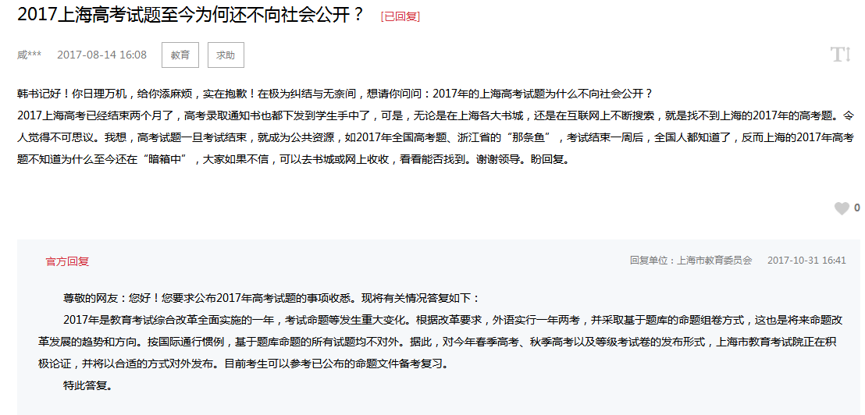

Slide 3
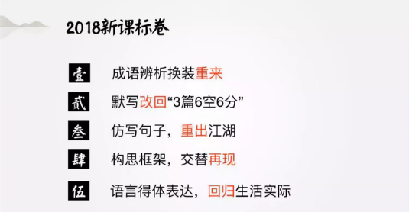

Slide 4
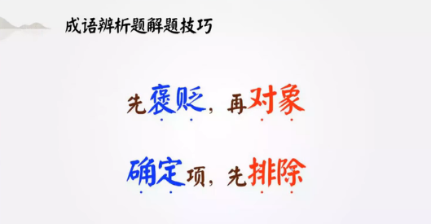
成语辨析——成语运用——成语辨析

Slide 5
三、语言文字运用(20分)
阅读下面的文字，完成17~19题。
除了人会为了理想奔波迁徒以外，很多动物也有着自己 的迁徒盛举，冬季来临，天气寒冷，食物短缺，很多动物选择集体逃离，待到春暖花开、万物复苏再一起回来。动物迁徙是有确定路线的。它们对驻地有着自己的坚守和执着，而不是 。对于动物究竟如何确定自己的迁桃路线，科学家一直都充满好奇。有科学家认为，迁徙动物都有独特的“助航设施”，它们通过海岸线等作为参照，利用特殊的嗅觉和听觉等获得方向，也有科学家认为，迁徒动物身体中存在磁受体，可以感应地球磁场，它们有自己的生物指南针，更有趣的是，又有科学家发现即使是室内饲养的，从未接触过其他同伴的年轻乌鸦，也会沿着祖辈飞过的路线进行迁徙，也就是说，（ ），它们天生就知道去哪里寻找温暖的地方过冬。到目前为止，关于动物迁徒路线确定的问题，科学家仍在 地进行探究，我们期待着更加__ 的故事出现。
17.依次填入文中横线上的成语，全都恰当的一项是(3分)
A.波澜壮阔 随波逐流 宵衣旰食 引人入胜
B.波澜壮阔 随遇而安 全力以赴 引人入胜
C.声势浩大 随遇而安 宵衣旰食 娓娓动听
D.声势浩大 随波逐流 全力以赴 娓娓动听

Slide 6
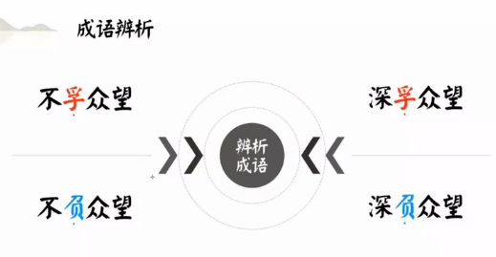
３．依次填入下列各句横线处得词语，最恰当的一组是
①有人认为他之所以对日___________，和他那个亲日媚日、飞扬跋扈的老婆的教唆与威逼不无关系。
②“五一”期间，市长___________会见了新加坡贸易代表团和台湾投资考察团。
③女主人公憧憬的丈夫是：无论从事什么工作，一定是卓有成就的，一定会成为＿___________的人。
A.投降 分别 深孚众望 B.投诚 分别 深负众望
C.投降 分头 深负众望 D.投诚 分头 深孚众望

Slide 7

1．在下面一段话的空缺处依次填入词语，最恰当的一组是（3分）
中国古代的儒家经典，莫不是古圣人深思熟虑 的结晶。如果把经典仅仅当作一场 的说教，那你永远进不了圣学大门。必得躬亲实践，才能切实要 圣人的心得，如此我们的修为才能日有所进。
A．特立独行 耳提面命 顿悟
B．特立独行 耳濡目染 领悟
C．身体力行 耳提面命 领悟
D．身体力行 耳濡目染 顿悟

Slide 8
2017——2
19.下列各句中，表达得体的一句是（3分）（ ）
A.我刚在姑姑家坐下来，她就有事失陪了，我只好无聊地翻翻闲书，看看电视。
B.这么珍贵的书您都毫不犹豫地借给我，太感谢了，我会尽快璧还，请您放心。
C.这种壁纸是最近才研制出来的，环保又美观，贴在您家里会让寒舍增色不少。
D.我们夫妇好不容易才得了这个千金，的确放任了些，以后一定对她严格要求。
2018——2
20、下面是某报社一则启事初稿的片段，其中有五处词语使用不当，请找出并作修改，要求修改后语意准确，语体风格一致。（5分）
如果您是重大事件的参加者，事故现场的目击者，业界内幕的打探者，社会热点的关爱者……请与我报“社会深度”栏目联系，本栏目长期公开征询有价值的新闻线索，等着您的支持。

Slide 9
2018——1
20．下面是某校一则启事初稿的片段，其中有五处不合书面语体的要求，请找出并作修改。（5分）
我校学生宿舍下水道时常堵住。后勤处认真调查了原因，发现管子陈
旧，需要换掉。学校打算7月15日开始施工。施工期间正遇上暑假，为安全
起见，请全体学生暑假期间不要在校住宿。望大家配合。

Slide 10

21．中学生刘星写给天津滨海新区文化中心图书馆馆长的电子邮件，在语言、逻辑等方面存在若干问题。请找出四个有问题的词或句子，写在答题卡上。（4分）
尊敬的馆长
您好！
今天我到贵馆读书，被其别出心裁的外部设计和炫聕的内部场景震慑，“最美图书馆”果然名不虛传。阳光透过玻璃洒满大厅，有人专注选书，有人静静阅读，这真是“书香天津”的最好写照！
为了提升图书馆的品质，更好地服务读者，我提两点建议，请采纳。
首当其冲，希望开展更加丰富多彩的读书活动，读者只有参加图书馆的活动，才能真正实现个人素质的提高。
其次，希望在买书上继续加大投入，增大藏书量就能实现图书馆的内涵发展。
谢谢！
此致
敬礼！
刘 星
2018年3月3日
得体、成语、逻辑

Slide 11
2017全国卷1
21．下面文段有三处推断存在问题，请参照①的方式。说明另外两处问题。（5分）
高考之后，我们将面临大学专业的选择问题，如果有机会，我们要选择工科方面的专业，因为只有学了工科才能激发强烈的好奇心，培养探索未知事物的兴趣，而有了浓厚的兴趣，必将取得好成绩，毕业后也就一定能很好地适应社会需要。
①不是只有学了工科才能激发好奇心。
② 。
③ 。
【答案】
②不是有了浓厚的兴趣就一定会取得好成绩。
③不是有了兴趣和好成绩毕业后就一定能很好地适应社会需要。
绝对化表述

Slide 12
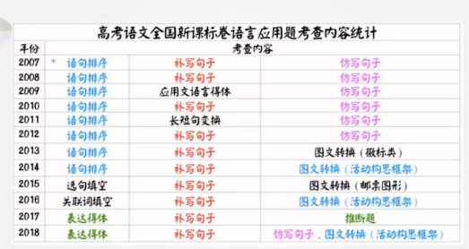

Slide 13
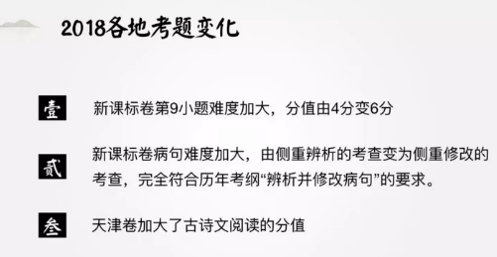

Slide 14
客观题、主观练（2018全国2）
当然，戏曲的创新必须以传承为基础，是传承中的创新，而不是眼花缭乱甚至任性妄为的创、オ能探索出一条能够被大多数观众接受的创新之路来。
A.而不是眼花乱其至任性妄为的创新，这样才能探索出一条能够被大多数观众接受的创新之路来。
B．而不是令人眼花缭乱甚至任性妄为的创新，这样才能探索出一条能够被大多数观众接受的创新之路来。
C．而不是令人眼花缭乱甚至任性妄为的创新，才能探索出一条能够被大多数观众接受的创新之路来。
D．而不是眼花缭乱甚至任性妄为的创新，这样我们才能探索出一条能够被大多数观众接受的创新之路来。
找动词、定主宾

Slide 15
不明套路的文本解析2018——1
12.下列对原文有关内容的概括和分析，不正确的一项是（3分）
A. 鲁芝自小受苦，仕途少有挫折。他家本为豪族，但幼年失去父亲后，即流离失所；入仕后受到郭淮器重，后又随从曹真出督关右，官职也不断得到升迁。
B. 鲁芝倾心革新，治政卓有成效。任天水太守时，蜀地饱受侵扰，人口减少，他全力守卫，修建城市，恢复旧境；离任时，天水各族百姓均请求让他留任。
C. 鲁芝审时度势，进言劝谏曹爽。曹爽辅政时，他在曹手下任司马，曹受到讨伐，他率部下驰援，并提出应对策略，劝曹挟天子以号令四方，然而未被采纳。
D. 鲁芝洁身自好，深受羊祜推重。羊祜任车骑将军时辞让说，鲁芝为人清心寡欲，与人和睦又不苟同，任职到老，以礼始终，自己愿意将车骑将军礼让鲁芝。
解析：本题考查对文言文内容的理解与梳理能力。倾心革新错，原文为“倾心镇卫”

Slide 16
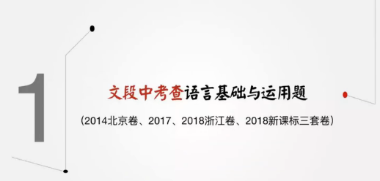
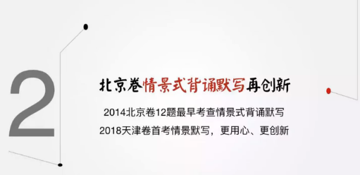

Slide 17
（三）名篇名句默写（本题共1小题，6分）2018全国卷1
16，补写出下列句子中的空缺部分。（6分）
（1）《论语•为政》中“ ， ”两句指出，成为教师的条件是温习学过的知识进而又能从中获得新的理解与体会。
（2）韩愈的《师说》是写给少年李蟠的。文末所说的“ ”，点出李蟠的文章爱好，而“ ”，则说明了李蟠的儒学素养。
（3）苏轼《念奴娇（大江东去）》中“ ”一句，写的是周瑜的儒将装束，“ ”一句，表明了周瑜的赫赫战功。
15．补写出下列名篇名句中的空缺部分。（6分）2018天津卷
漫步经典，我们可以感受古人的襟抱与情怀：《荆轲刺秦王》“ ，壮士一去兮不复还”，那是荆轲赴汤蹈火的毅然决然：《短歌行》“ ，天下归心”，那是曹操延揽人才、渴望一统的豪情壮志：《梦游天姥吟留别》“ ， ”，道出李白蔑视权贵的做岸不屈：《赤壁赋》“ ，与山间之明月，耳得之而为声，目遇之而成色”，写出东坡经历人生低谷后的旷达、洒脱；《水龙吟?登建康赏心亭》“ ，尽西风，季鹰归未”，抒写了辛弃疾耻于弃官归隐、立志光复故土的爱国之情。

Slide 18
17、在横线出填写作品原句。(共8分) 2018北京卷
（1）陶渊明是很多古代诗人的偶像。《归园田居》(其一)写出了很多人的心声：“户庭无尘杂，虚室有余闲。_________，__________。
（2）“表”是一种应用文体，不容易写出真情实感。李密《陈情表》却写得极为感人：“臣无祖母_______， ________ ;祖母无臣________，_________。”
（3）古人送别，常在渡口码头。比如白居易《琵琶行》：“主人下马客在船，举酒欲饮无管弦________，__________。
（4）你所在的中学举办隆重的校庆典礼，邀请了很多的校友、家长参加。你作为学生代表向来宾致欢迎辞，其中要引用两句古代诗文。请填写恰当的句子。
金秋十月，天高云谈，今天大家齐聚一堂，真可谓“________，________”。请允许我代表全体在校同学，对各位嘉宾的到来表示热烈的欢迎!

Slide 19
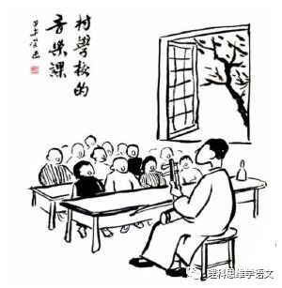
20．（2018天津卷）阅读下面的漫画，按要求作答。（6分）
鲁迅提过，“要极省俭的画出一个人的特点，最好是画他的眼睛”，丰子恺的漫画《村学校的音乐课》却没有画人的眼睛。你觉得二者矛盾吗？请结合画面说明理由。
开放式新题型

Slide 20


